Slide 1
SISTEM PEMBAYARAN DENGAN MESIN EDC
Project Java Component

Slide 2
OUR TEAM
1808107010027
1808107010054
1808107010030
ZULFIDIANA
RIZKI NABILAH SILMINA
NAFLA DIVA SYAFIA

Slide 3
DESKRIPSI
Sistem pembayaran dengan mesin EDC (Electronic Data Capture) merupakan sebuah sistem pembayaran yang dilakukan dengan menggunakan kartu ATM melalui mesin EDC yang ada ditempat tersebut. Sistem ini memiliki tahapan sebagai berikut:
Memasukkan kartu ATM dan PIN ATM
Verifikasi transaksi
Bill transaksi dicetak

Slide 4
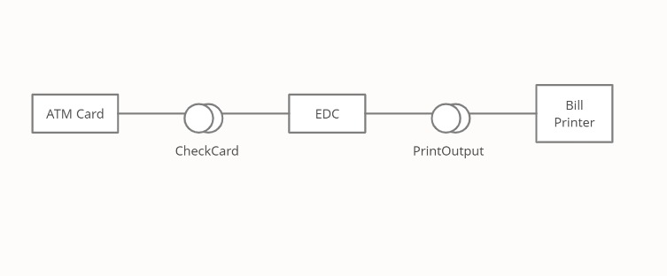
COMPONENT DIAGRAM

Slide 5
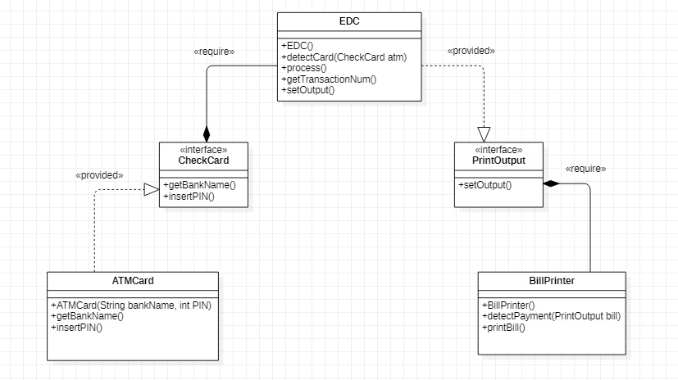
CLASS DIAGRAM

Slide 6
CODE DEMO

Slide 7
THANK YOU

